Slide 1
CHÀO MỪNG CÁC THẦY CÔ GIÁO
VỀ DỰ GIỜ LỚP 9A6
Diện tích hình tròn, hình quạt tròn
Giáo viên: Tống Thị Thanh Hoa
Đơn vị: Trường THCS Tân Thịnh – TP Thái Nguyên Tỉnh Thái Nguyên

Slide 2
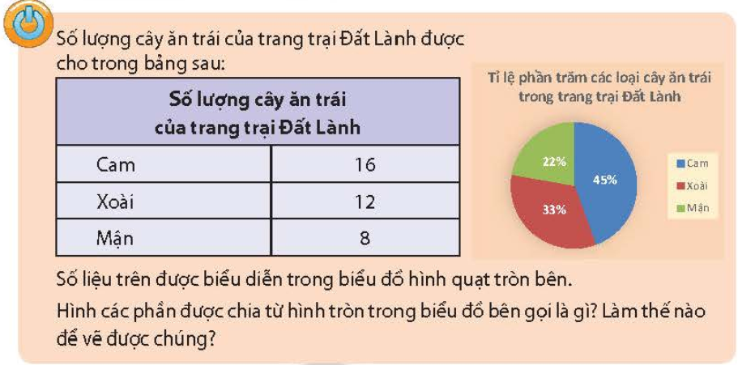

Slide 3
Tiết 53 § 10
Diện tích hình tròn, hình quạt tròn

Slide 4
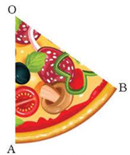

Slide 5
1. Công thức tính diện tích hình tròn
HĐ1: Vẽ đường tròn (O, 2 cm) và các điểm A, B thỏa mãn OA < 2 cm, OB = 2cm. Nhận xét về vị trí điểm A, B so với đường tròn (O, 2 cm)
* Chú ý
- Hình tròn tâm O bán kính R bao gồm đường tròn (O, R) và tất cả các điểm nằm trong đường tròn đó.
- Diện tích của hình tròn có bán kính R là: S = $π$R²
( R: Bán kính của hình tròn, $π ≈3,14$)

Slide 6
* Ví du 1:
Bề mặt phía trên của một chiếc trống có dạng hình tròn bán kính 8 cm (Hình 70). Diện tích bề mặt phía trên của trống đó bằng bao nhiêu centimet vuông (làm tròn kết quả đến hàng đơn vị)?
Giải
Diện tích bề mặt phía trên của chiếc trống đó là: S = $π$R²
Thay số: S = $π$8² = 64$π$ $≈$ 201(cm²)

Slide 7
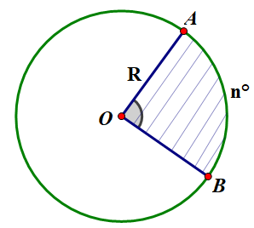
2. Cách tính diện tích hình quạt tròn
Quạt tròn OAB, tâm O, bán kính R, cung nº

Slide 8
?: Hãy điền biểu thức thích hợp vào các chỗ trống (…)
trong dãy lập luận sau đây:
- Hình tròn bán kính R (ứng với cung 360º) có diện tích là …
- Vậy hình quạt tròn bán kính R, cung tròn 1º có diện tích là …
- Hình quạt tròn bán kính R, cung nº có diện tích là
S = …
$$πR2$$
$$\frac{πR2 }{360}$$
$\frac{πR2 }{360}$.n

Slide 9
* Công thức tính diện tích hình quạt tròn
S = $\frac{πR^{2 }n}{360}$
S = $\frac{lR}{2}$
l: độ dài cung nº của hình quạt tròn

Slide 10
Luyện tập 1:
Tính diện tích của miếng bánh piza có dạng hình quạt tròn trong hình. Biết OA = 15 cm, $\hat{AOB}$ = 15$°$
Diện tích của miếng bánh piza có dạng hình quạt tròn:
S = $\frac{πR^{2 }n}{360}$
Thay số:
S = $\frac{πR^{2 }n}{360}= \frac{π{15}^{2 .}15}{360}$ $≈$ 29,44(cm²)

Slide 11
TRÒ CHƠI “HẸN HÒ”
- Mỗi cặp 02 em
- Mỗi cặp giải 02 bài tập (mỗi học sinh giải 01 bài)
- 02 học sinh tự chia sẻ, giảng bài của mình cho bạn
- Bốc thăm trình bày, 01 người trình bày lời giải cặp của mình.

Slide 12
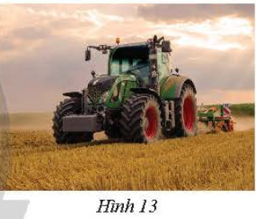
Cặp 1 (C1)
Câu 1: Tính diện tích hình quạt tròn tương ứng với cung có số đo là 30º của hình tròn (O; 12 cm)
Câu 2: Tính diện tích hình quạt tròn tương ứng với cung có độ dài là 8cm của hình tròn (O; 5 cm)
Cặp 2 (C2)
Câu 1: Tính diện tích hình quạt tròn tương ứng với cung có số đo là 90º của hình tròn (O; 12 cm)
Câu 2: Tính diện tích hình quạt tròn tương ứng với cung có độ dài là 15 cm, của hình tròn (O; 5 cm)
Cặp 3 (C3)
Câu 1: Tính diện tích hình tròn nội tiếp một hình vuông có cạnh 4 cm.
Câu 2: Một máy kéo nông nghiệp có đường kính bánh xe sau là 124 cm và đường kính bánh xe trước là 80 cm. Hỏi khi bánh xe sau lăn được 20 vòng thì bánh xe trước lăn được bao nhiêu vòng?

Slide 13
Đáp án
Cặp 1 (C1):
Câu 1: Diện tích hình quạt tròn tương ứng với cung có số đo 30º là: S = $\frac{π{.12}^{2 }.30}{360}$ $≈$ 37,68 (cm²)
Câu 2: Diện tích hình quạt tròn với cung có độ dài lần lượt là 8cm, của hình tròn (O; 5 cm)
S = $\frac{l.R}{2};$S = $\frac{8.5}{2}$ = 20 (cm²)
Cặp 2 (C2):
Câu 1: Diện tích hình quạt tròn tương ứng với cung có số đo 90º là: S = $\frac{π{.12}^{2 }.90}{360}$ $≈$ 113,04 (cm²)
Câu 2: Diện tích hình quạt tròn với cung có độ dài lần lượt là 15cm, của hình tròn (O; 5 cm)
S = $\frac{l.R}{2}$; S = $\frac{15.5}{2}$ = 37,5 (cm²)
Cặp 3 (C3):
Câu 1:
Hình tròn nội tiếp hình vuông có cạnh 4 cm, thì có R = 2cm.
Diện tích hình tròn S = $π.2^{2}$; Thay số; S = 4$π$ $≈$ 12,56 (cm²)
Câu 2:
- Chu vi của bánh xe sau là: $π .124$(cm)
- Chu vi của bánh xe sau là: $π .80$ (cm)
- Sau khi bánh xe sau lăn được 20 vòng thì quãng đường đi được là: $π .124.20$ =$π.2480 (cm)$
- Khi đó vòng lăn của bánh xe trước là: $\frac{π.2480}{π .80}$ = 31 (vòng)

Slide 14
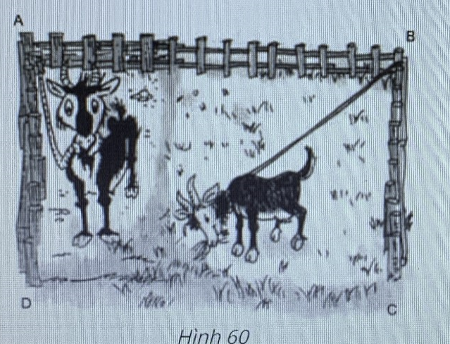
Bài tập 80: (sgk-98) Một vườn hình chữ nhật ABCD có
AB = 40m, AD = 30m. Người ta muốn buộc hai con dề ở hai góc vườn A, B. Có hai cách buộc

Slide 15
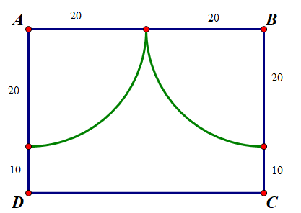
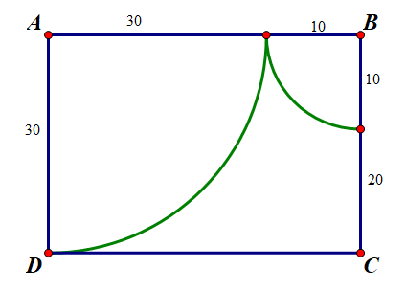
HƯỚNG DẪN VỀ NHÀ
- Nắm vững các công thức tính độ dài đường tròn, độ dài cung tròn, diện tích hình tròn, diện tích hình quạt tròn và các công thức được suy ra từ các công thức này.
- Làm các bài tập 78, 80, 83 SGK trang 98, 99, chuẩn bị tiết sau luyện tập.

Slide 16
XIN CHÀO THẦY, CÔ
VÀ CÁC EM

